Slide 1
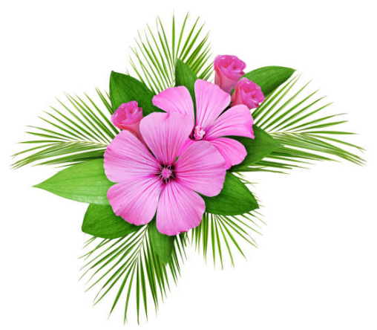
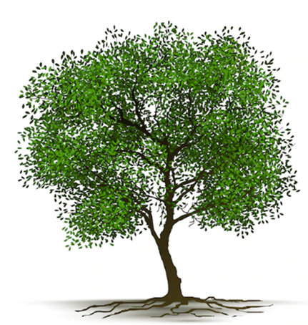

Un grand merci pour vous être inscrit au concours !
Notes:
<BR />

Slide 2

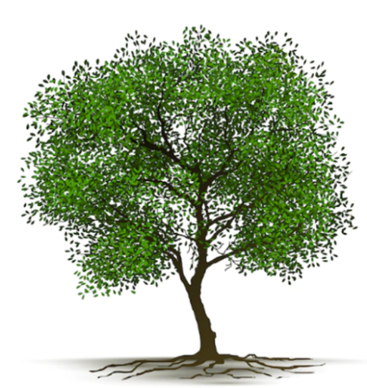
Votre inscription au concours est confirmée
Vous allez tenter de gagner un bon d’achat 20 valables dans toutes les boutiques & assos d’ethi’Kdo …
…Mais aussi 6 savons maison, que j’ai fabriqué. 100% naturels et hydratants, bien sûr.
Tous les cadeaux sont chez moi. J’aurai le plaisir de les envoyer à l’heureux vainqueur le 26 juin.
Le journal du petit écolo
lejournaldupetitecolo.fr

Slide 3


En attendant la fin du concours, un petit mot, rapide
Je suis Julia Domergue, jeune blogueuse passionnée de la nature et du vivant.
Je ne suis pas vieille, et pourtant, je peux vous guider dans votre démarche écologique.
Il y a déjà 3 ans, j’ai créé un club sur l’écologie dans mon école, que j’ai relancé au collège.
Puis j’ai créé ce blog il y a plus de 2 ans, qui peut vraiment vous aider :

Slide 4

Mais ce n’est pas fini !
Au fil du temps, j’ai acquis en expérience et testé de
nouvelles choses, pour vous.
Car protéger la Terre sans vous ruiner est à votre portée.
C’est pourquoi le journal du petit écolo vous permettra :
- d’enfin passer à l’action pour la planète, sans contraintes
- de réduire drastiquement votre impact sur l’environnement
- d’agir plus grand et faire bouger les choses autour de vous
Pour tout cela, comment est-ce que je vais m’y prendre, concrètement ?

Slide 5

Comment est-ce que je vais vous aider ?
Dans les jours qui viennent, je vais vous envoyer quelques e-mails…
…pour que vous puissiez passer à l’action et gagner en motivation
Simplement pour vous montrer un « échantillon » de ce que le journal du petit écolo peut vous apporter.
Merci, et bonne chance pour le concours !

